Slide 1
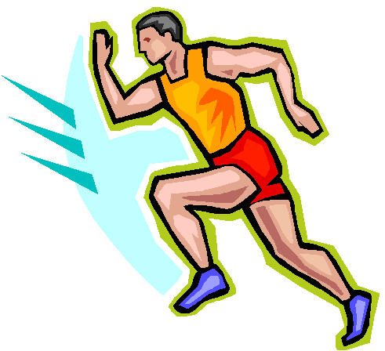
LA CONDICIÓN FÍSICA
UNA AMIGA PARA NUESTRA SALUD

Slide 2
CONCEPTO
FACTORES
CUALIDADES FÍSICAS
CONDICIÓN FÍSICA
La Actividad Física y la Salud
Beneficios de la Actividad Física

Slide 3
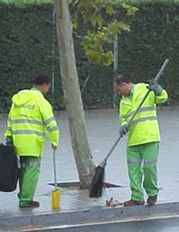
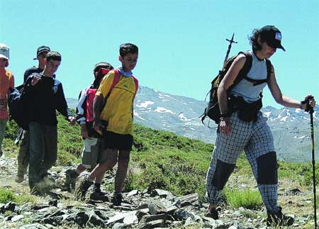
LA CONDICIÓN FÍSICA:
La condición física es necesaria para realizar nuestras actividades cotidianas o físicas. El tener una buena condición física nos permite realizar tareas o esfuerzos con el gasto de energía suficiente para evitar llegar a la fatiga y además, evitar lesiones.
La Condición Física depende de una serie de capacidades o cualidades físicas que se favorecen con el entrenamiento. No todas las personas tienen la misma condición física; ésta determinada por unos factores no modificables y otros modificables.
Actividades Físicas.
Actividades Cotidianas.

Slide 4
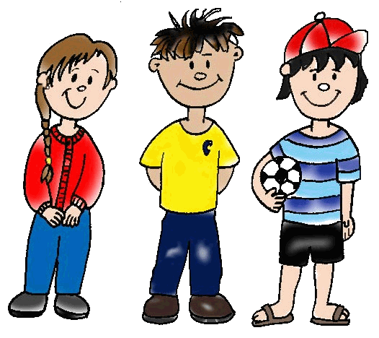
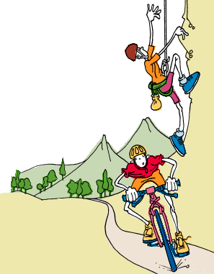
Genes o Herencia: Todos tenemos una información genética que dice la estatura, ojos verdes o marrones, etc.
No Modificables
Edad: a mayor edad el organismo irá perdiendo preparación frente al ejercicio.
Sexo: los chicos son más fuertes y las chicas más flexibles.
FACTORES
Entrenamiento: Es el conjunto de ejercicios que nos permite mejorar en nuestras capacidades físicas.
Modificables
Hábitos de salud: fumar, mala alimentación, no realizar un buen calentamiento...
Índice

Slide 5

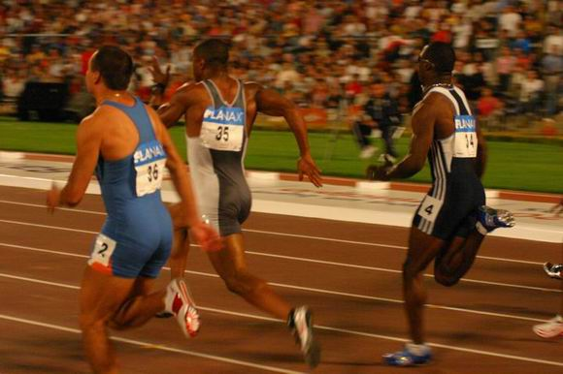
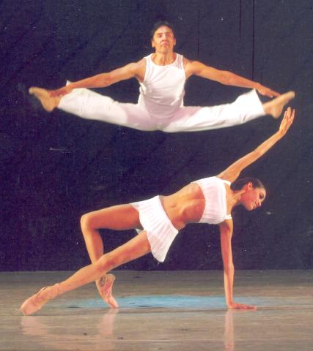
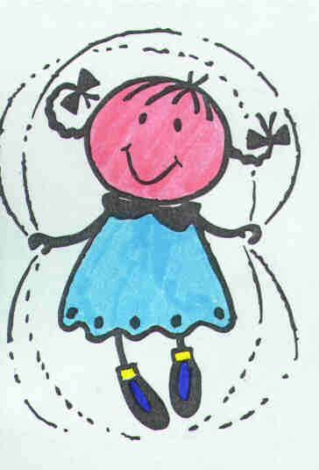
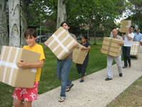
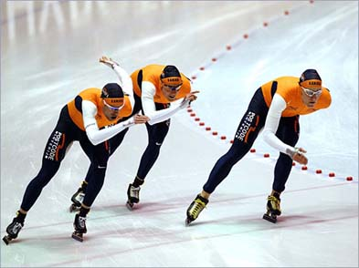
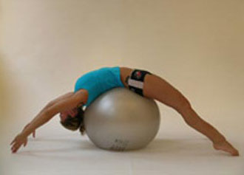
CUALIDADES FÍSICAS
RESISTENCIA
FUERZA
VELOCIDAD
FLEXIBILIDAD
Resistencia Aeróbica
Resistencia Anaeróbica

Slide 6
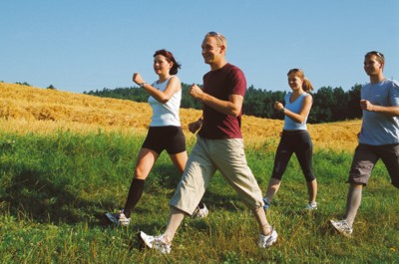
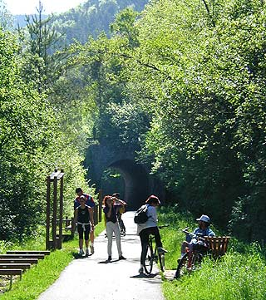
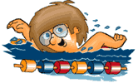
RESISTENCIA
La Resistencia: es la capacidad que nos permite mantener un esfuerzo durante el mayor tiempo posible. Esto quiere decir, que podemos patinar, correr, nadar, etc., durante un tiempo prolongado.
Hay dos tipos de resistencia:
Resistencia Aeróbica
Resistencia Aeróbica: cuando el esfuerzo no es muy elevado y el oxígeno que llega, en la sangre, a los músculos es suficiente para generar energía. Por ejemplo, andar deprisa por la playa, ir en bicicleta de manera suave por terreno llano, correr suavemente...
Este tipo de RESISTENCIA nos fortalece el corazón, mejora la resistencia muscular, capacidad pulmonar, previene la obesidad, ayuda a perder peso junto con una dieta equilibrada, etc.

Slide 7
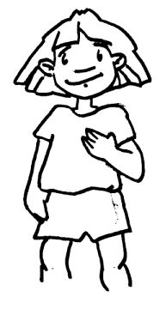

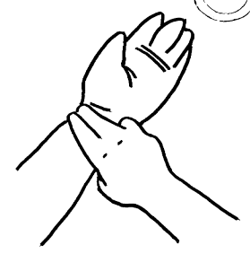
Resistencia Anaeróbica
Resistencia Anaeróbica: cuando el ejercicio es intenso y supone un gran esfuerzo, los músculos necesitan más oxígeno del que llega y, por tanto hay que abandonar la actividad a corto plazo. Por ejemplo, al correr tras el perro que se nos ha escapado...
¿Cómo debes controlar la intensidad del ejercicio?
Una forma de controlar la intensidad del ejercicio es manteniendo una conversación con el compañero/a, si nos cansamos es que hay que bajar la intensidad.
Tomándose la frecuencias cardiaca o lo que conocemos como “pulsaciones”.
¿Cómo tomarnos las pulsaciones?
Las pulsaciones nos las tomamos con los dedo índice y medio, en el cuello, muñeca o con la mano en el pecho.
  Busca el pulso.
  Cuenta el número de pulsaciones durante 6 seg. El primer latido se cuenta como cero.
  Multiplicar el número de latidos por 10, así sabrás los latidos por minutos.
En el pecho Cuello Muñeca

Slide 8
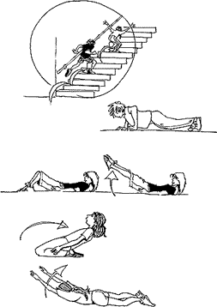
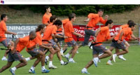
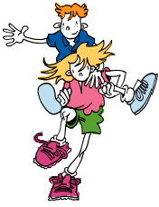
FUERZA
La Fuerza: es la capacidad muscular para ejercer tensión frente a una resistencia.
El término “fortalecimiento muscular” se utiliza bastante hoy día, y consiste en realizar ejercicios de fuerza para mejorar la capacidad de nuestro músculos. No olvidemos que una musculatura fuerte es importante para prevenir dolores de espalda, posturas incorrectas o lesiones.
Fuerza Máxima
Fuerza Explosiva (saque de tenis)
Fuerza Resistencia (una carrera de remo, piragüismo)

Slide 9
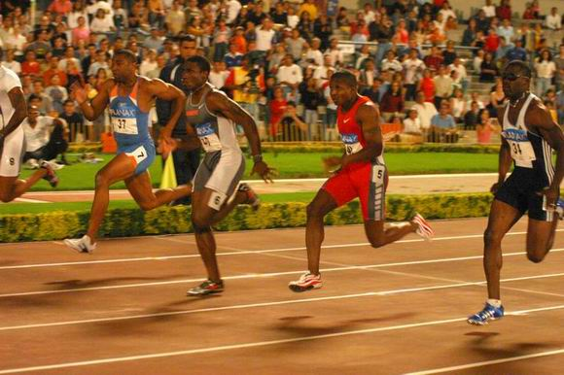
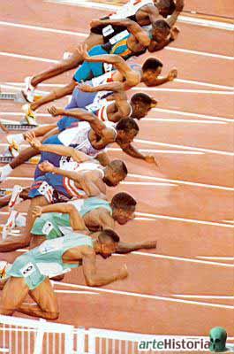
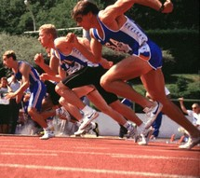
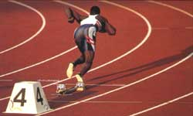
VELOCIDAD
La Velocidad: es la capacidad para realizar un movimiento o recorrer un espacio en el menor tiempo posible.
Hay varios tipos de velocidades
Depende:
Recepción se la señal (oído, tacto)
Transmisión de los nervios sensores hasta el cerebro.
El cerebro elabora un plan para actuar.
Transmisión del cerebro a los músculos.
Se inicia el movimiento.
Velocidad de Reacción: es la capacidad para responder ante un estímulo o señal.

Slide 10
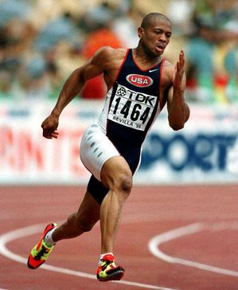
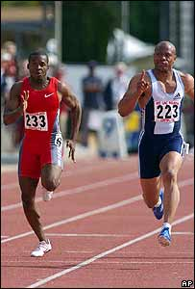
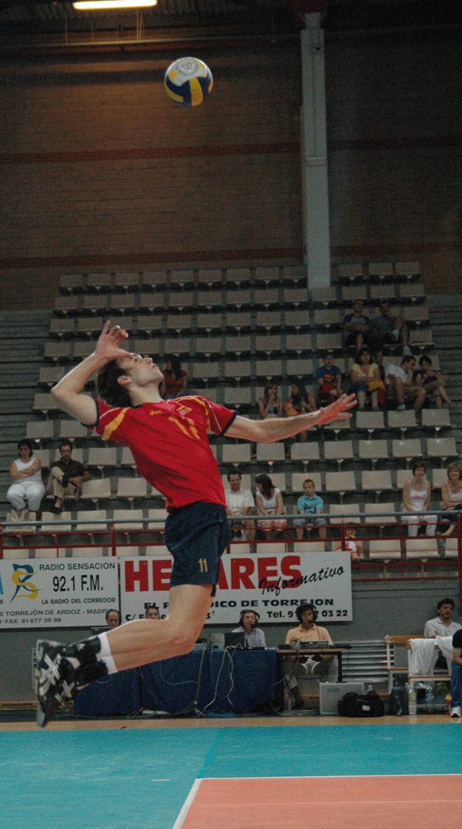
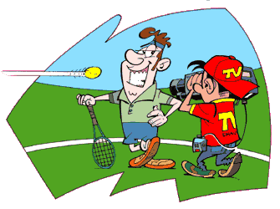
MÁS VELOCIDAD
Depende:
-Amplitud de Zancada: largo que puede ser nuestro paso.
-Frecuencia de Zancada: Cantidad de pasos que damos en una unidad de tiempo (minuto)
Velocidad de desplazamiento: nos permite recorrer un espacio en el menor tiempo posible.
Frecuencia de Zancada
Amplitud de Zancada
Velocidad gestual: la capacidad para realizar un movimiento o gesto técnico en el menor tiempo posible. Por ejemplo: un saque de tenis.

Slide 11
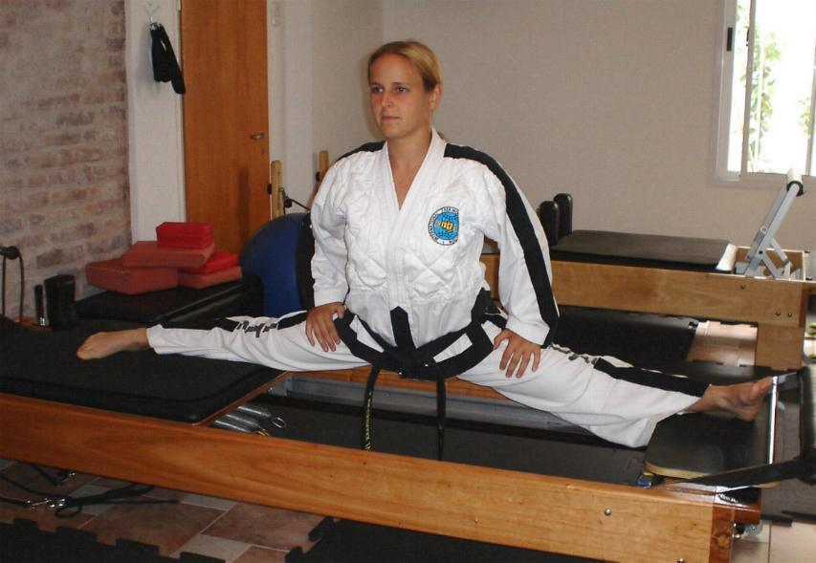
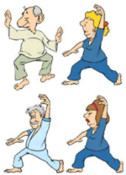

FLEXIBILIDAD
La Flexibilidad: es la capacidad para realizar movimientos con la mayor amplitud posible sin dañar los músculos ni las articulaciones
Depende:
-La movilidad de las articulaciones.
-La elasticidad de los músculos.
Tener una buena flexibilidad es importante para realizar cantidad de acciones cotidianas, como ponernos los calcetines, atarnos las zapatillas, arrascarnos la espalda, etc. También nos ayuda a prevenir las malas posturas y las lesiones por acortamiento del músculo.
Cuando hablamos de estiramientos, éstos son los ejercicios que realizamos para mantener una buena flexibilidad. Los estiramientos hay que hacerlos antes y después de la actividad física. La Flexibilidad es la capacidad física que se pierde con la edad de manera más rápida que las demás capacidades.

Slide 12
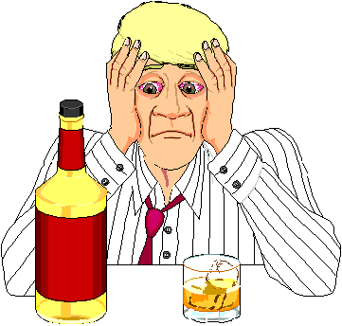
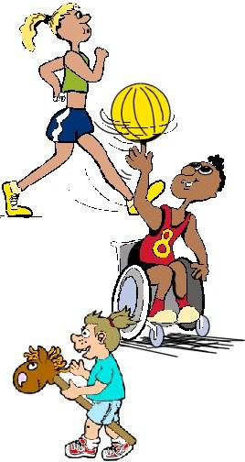

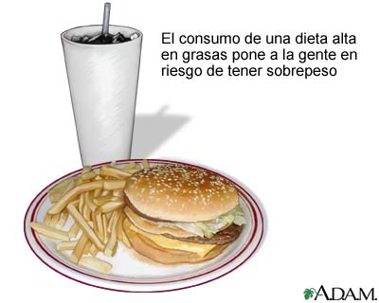

La Actividad Física y la Salud
Índice
Cuando tenemos un nivel bajo de condición física nuestra salud es muy vulnerable, frágil, tenemos riesgo de caer enfermos. Sin embargo, una buena condición física nos permite desempeñar con eficacia nuestro trabajo, las tareas domésticas, el estudio y el deporte.
Todas las personas deben aspirar a conseguir una buena condición física; y con ello mejorará nuestra calidad de vida. La Sociedad actual nos invita desde jóvenes a habituarnos al tabaco, al alcohol, al exceso de comida; éstos y otros hábitos son los que conforman el estilo de vida.
Los Estilos de vida no saludables originan problemas de salud como la osteoporosis ( debilidad de los huesos), el dolor de espalda, la obesidad y otras que llega a ser causa de muerte, como infartos de miocardio.
La Actividad física aporta beneficios, pero no anula los factores de riesgo (tabaco, alcohol, comidas grasas...), por tanto debemos:
EVITAR
PRACTICAR MÁS
Deportes
Actividades de recreación.

Slide 13
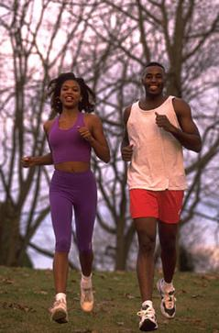
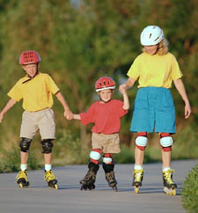
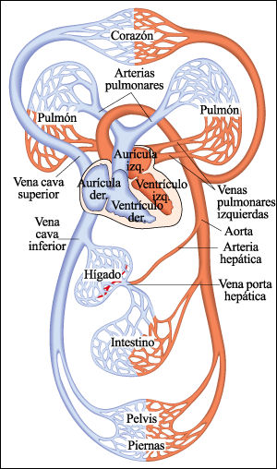
Beneficios de la Actividad Física
Al practicar regularmente actividad física nuestro organismo reacciona adaptándose a los esfuerzos y fortaleciéndose. Los cambios que se producen en nuestro organismo con el ejercicio físico son beneficiosos para diversos sistemas y órganos del cuerpo.
Debemos tener en cuenta que para que el organismo se adapte, los esfuerzos deben ser adecuados y correctamente dosificados. Los esfuerzos excesivos y mal aplicados pueden ocasionar fatiga, debilidad, lesiones y, disminución del estado de salud.
Los efectos de la actividad física saludable:
Sobre el Sistema Cardiovascular: el corazón se hace más fuerte y es capaza de bombear mayor cantidad de sangre en cada latido, tanto al realizar ejercicio como en reposo. También aumenta el número de capilares en el músculo, con lo que la llegada de oxígeno a través de la sangre es mejor. Las arterias se mantienen limpias y flexibles, sin grasas que se adhieran o peguen a sus paredes, como el colesterol, por lo que el transporte de la sangre a todos los órganos es más efectivo, evitando el infarto cardiaco o cerebral.

Slide 14
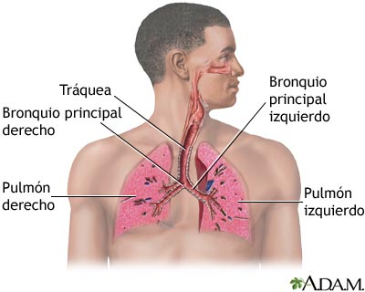
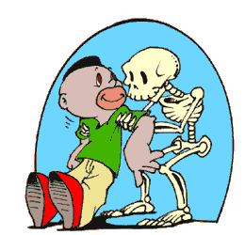
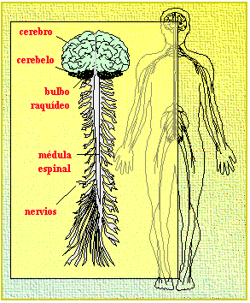
Más beneficios.
Sobre el Sistema Respiratorio: mejora la capacidad respiratoria en general. La sangre en los pulmones capta más oxígeno para transportarlo, luego, a todo el organismo.
Sobre el Aparato Locomotor: huesos, articulaciones y músculos se ven favorecidos. Los músculos, tendones y ligamentos se fortalecen protegiendo las articulaciones y los huesos. Los huesos se mantendrán resistentes evitando la pérdida de calcio, la debilidad y la osteoporosis (huesos porosos).
Sobre La Constitución Corporal: gastando una mayor cantidad de calorías, disminuye la cantidad de grasa que circula por la sangre. Se evita la acumulación de éstas en las arterias, bajo la piel y entre los órganos, por tanto se previene la obesidad y las enfermedades cardiovasculares.
Sobre el Sistema Nervioso Central: porque durante la práctica de actividad física aumenta el bombeo de sangre al cerebro mejorando la oxigenación. Las actividades que requieren concentración y coordinación son un estímulo constante para el sistema nervioso.
Sobre el estado de ánimo y el estrés: por las personas que practican actividad física experimentan sensaciones de bienestar.

Slide 15


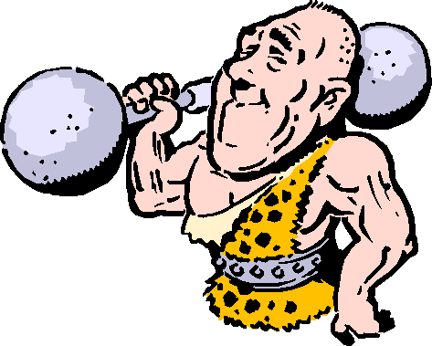
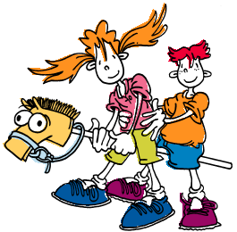
Enlaces de Interés
http://es.wikipedia.org/wiki/Capacidades_f%C3%ADsicas

